Slide 1
GPTW – Faz sentido para minha empresa?

Slide 2
Quais são os principais desafios e objetivos de negócios?

Slide 3
Vamos começar do começo…

Slide 4
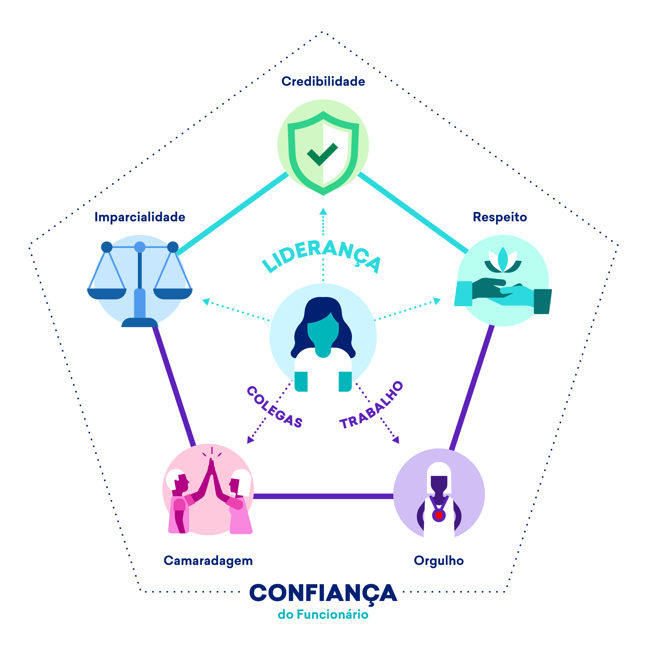
O que é ser um GPTW?
...confia nas pessoas para quem trabalha…
...e gosta das pessoas com quem trabalha…
...tem orgulho do que faz…

Slide 5
CONFIANÇA: o alicerce de um Great Place to Work

Slide 6
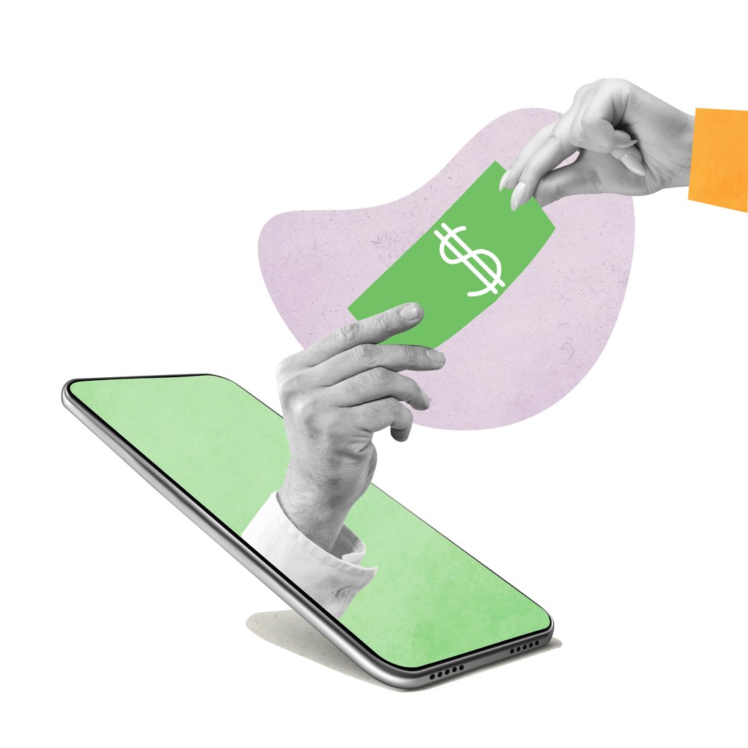
PILARES DO MODELO
DE GESTÃO
finanças
clientes
processos
PILAR PESSOAS
Notes:
Neste momento, trazemos um novo olhar para o mundo dos negócios, indo além dos Pilares tradicionais de gestão,
pois novos tempos exigem novos modelos de gestão.
Mas, como crescer, se quase todos os diferenciais competitivos já não são assim tão diferentes entre as empresas?

Slide 7
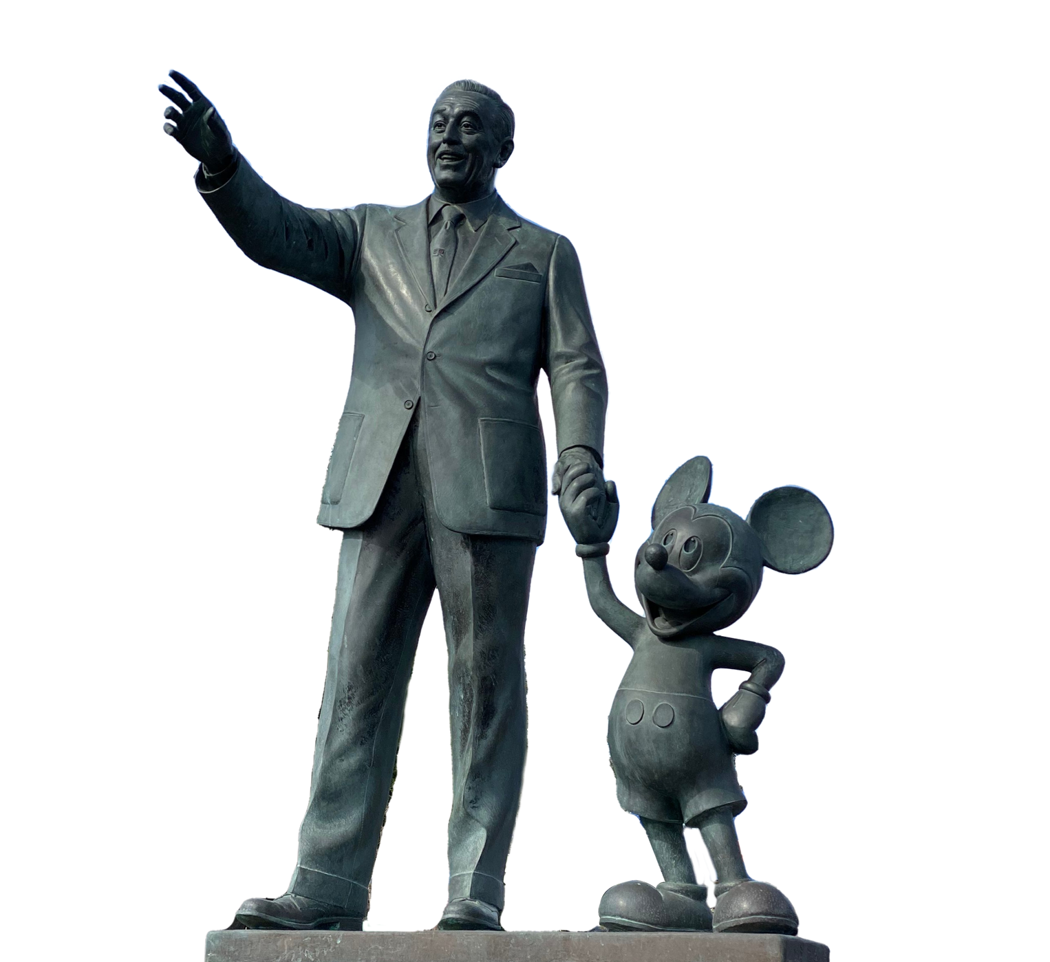
“O encantamento do cliente externo é consequência do encantamento do cliente interno”
Filosofia Disney

Slide 8
86
A satisfação
dos clientes acompanha a evolução do pesquisa com colaboradores
Confiança dos empregados
80
78
Fonte: Great Place To Work
Satisfação dos clientes

Slide 9
Performance financeira
Das 100 melhores fortune
929%
As melhores empresas obtêm faturamento
As melhores empresas obtêm faturamento
3x maior
100 Melhores Fortune
296%
Russell 3000
295%
Russell 1000
Fonte: FTSE Russell

Slide 10
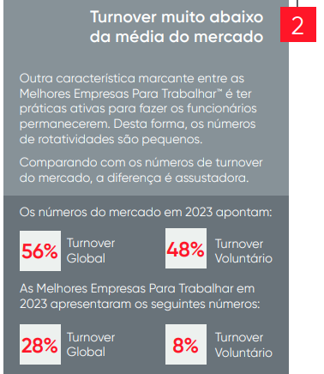
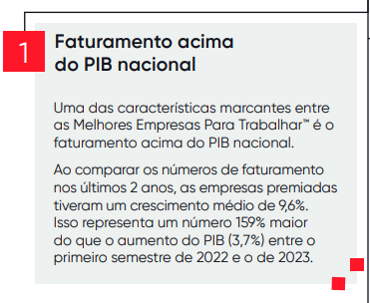

Slide 11
GPTW – E funciona para minha realidade?

Slide 12
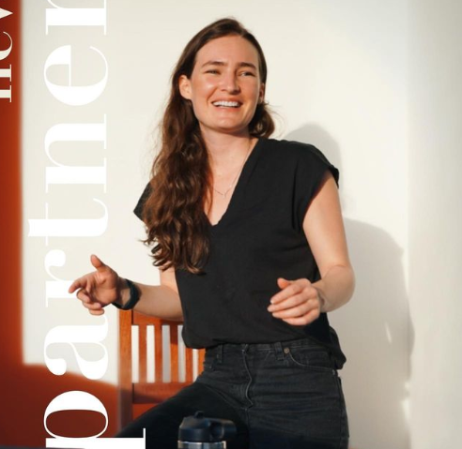

Slide 14
Ranking Pequenas Empresas
Edição | 5ª Edição
Nº Inscritas | 1.212
Nº Funcionários impactados | 70.791
Nº Premiadas | 150 Empresas
Certificadas GPTW, com mínimo de 30 funcionários(as) e máximo 99 funcionários(as)

Slide 16
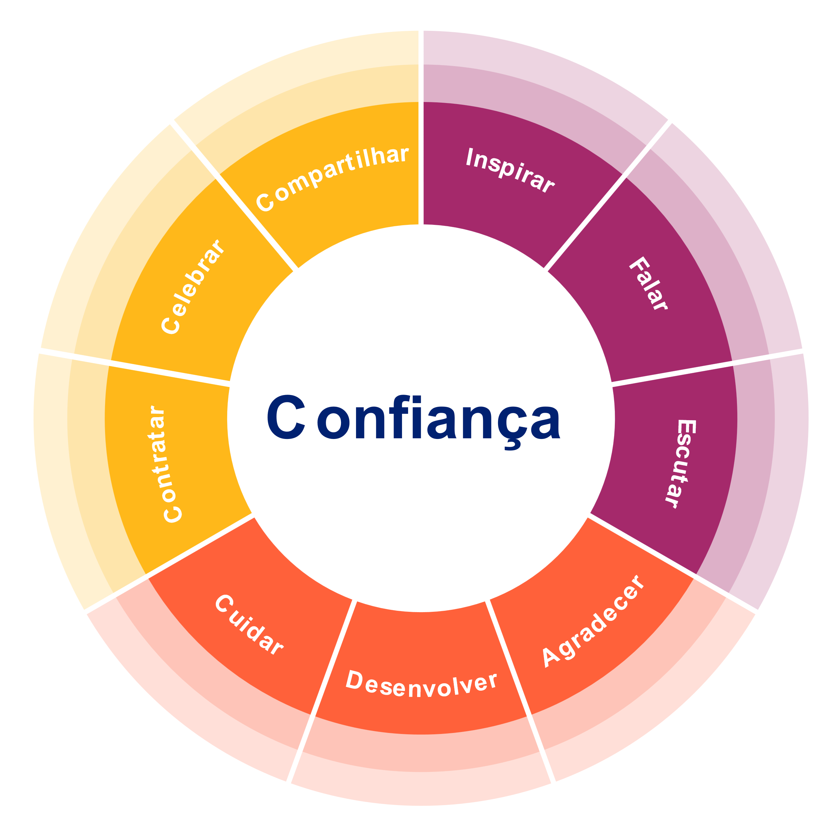
Cultura de Confiança
Cada empresa atua conforme sua Cultura, seus Valores, seu jeito de fazer, tendo as Relação de Confiança como base

Slide 17
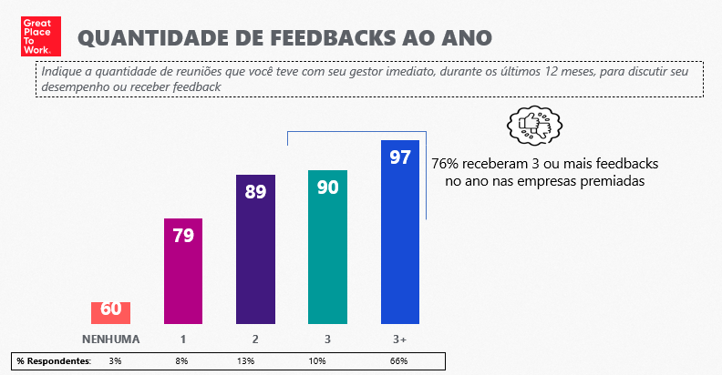
RANKING MELHORES PEQUENAS

Slide 18
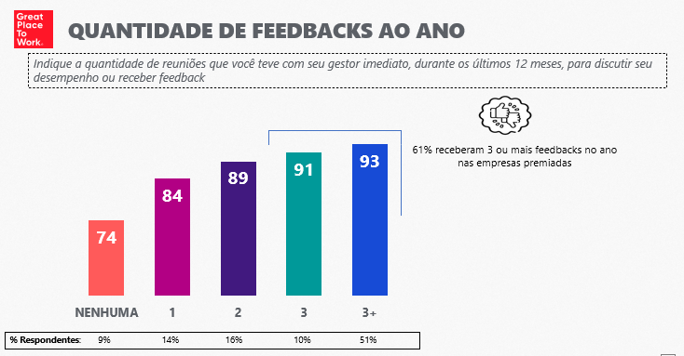
RANKING MELHORES AGRO

Slide 19
Por onde começar?
Ouvir as pessoas
Definição Formato de Pesquisa
Conte com o apoio de um Consultor(a) Partner para lhe ajudar a entender as diferenças entre os planos e refletir sobre as necessidades de negócio e gestão da sua empresa

Slide 20
Quais são os principais desafios e objetivos de negócios?
Quais vocês conseguem resolver SEM as pessoas?
Quantos resultados são possíveis alcançar SEM as pessoas?
O quanto ter um time engajado, entregando o melhor de si faz a diferença?
Quem vai promover e fazer acontecer a inovação que o seu negócio precisa para acompanhar o mercado de hoje em dia?
Qtos % você considera que as pessoas podem impactor no atingimento dos objetivos da sua empresa?

Slide 21
GPTW – Faz sentido para minha empresa?

Slide 22
GPTW - Faz sentido para minha empresa?
Se sua empresa deseja…
Crescer
Gerar Resultados
Impactar positivamente as pessoas que fazem parte da equipe
Ter um negócio duradouro
Entrega de qualidade para clientes
Ser uma marca admirada
Com certeza sim!

Slide 23
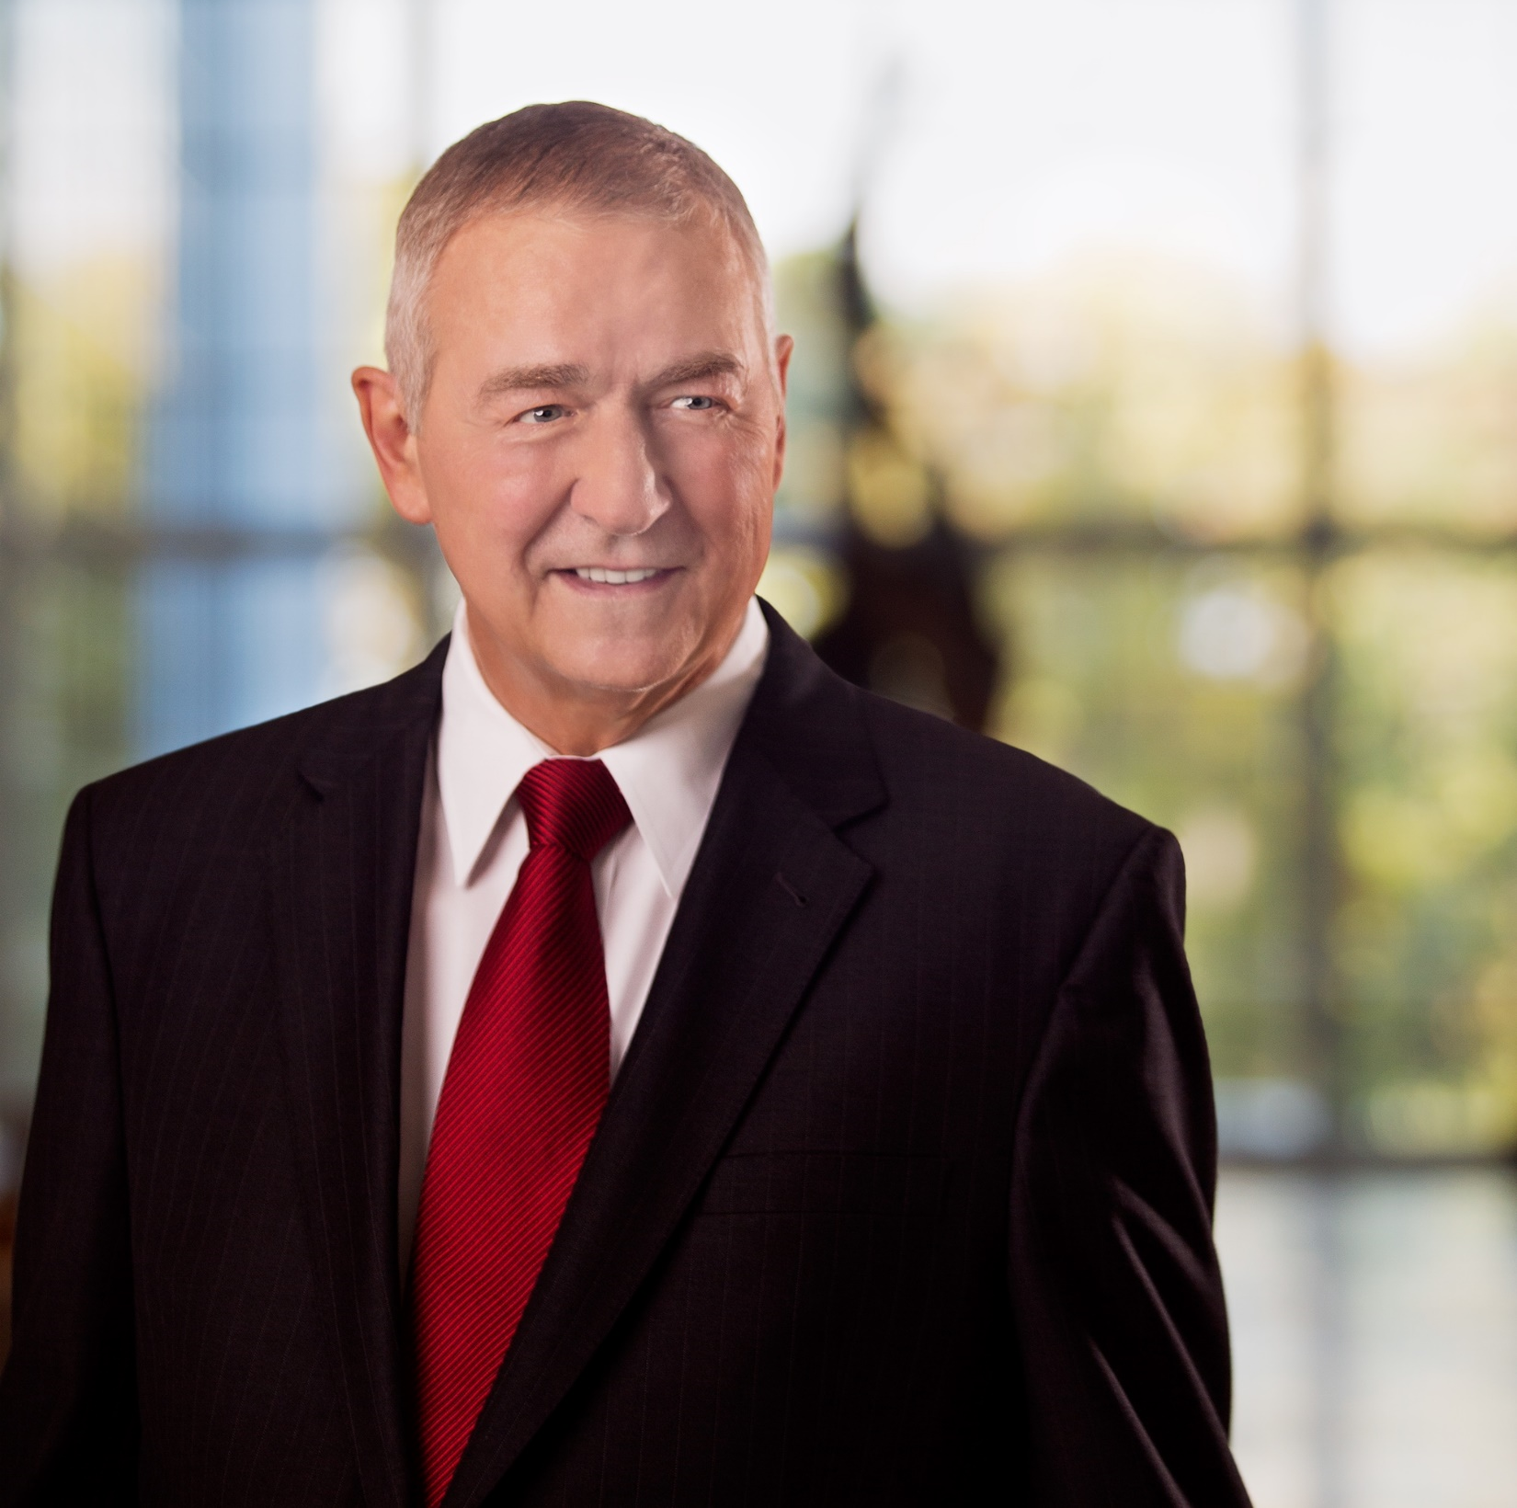
“Tratem as pessoas como se elas já estivessem fazendo a diferença... E elas farão!”
Jim Goodnight , Co-Fundador SAS

Slide 24
Great Place To Work Brasil

